Slide 1
딥러닝 코드 간단구현

Slide 2
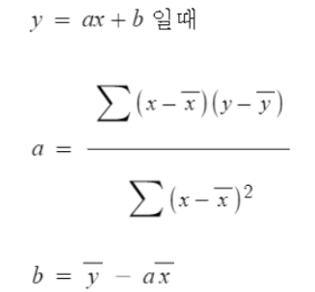
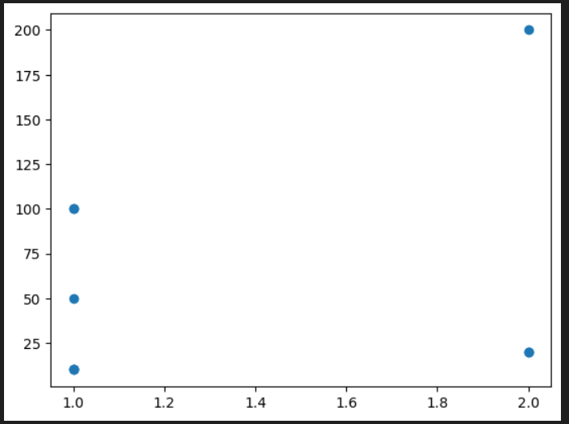
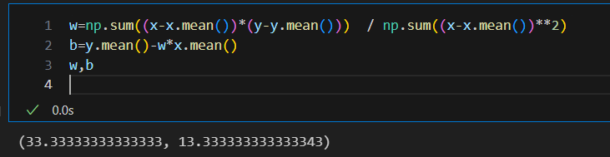
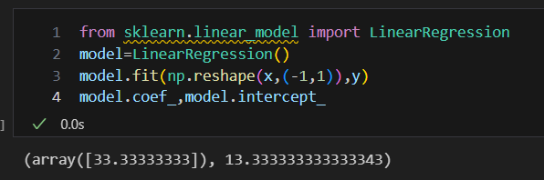
1. 머신러닝 회귀분석에서의 w,b,오차
최소제곱법에서의 w,b값
#### 데이터 준비
import numpy as np
x = np.array([1,2,1,1,1,2,2,1,1])
y = np.array([100,200,100,50,10,20,20,10,10])
len(x),len(y),x.mean(), y.mean()
-> 머신러닝
약속되어 있는 공식을 사용한다.
-> 딥러닝(인공신경망)
#### 데이터 산점도 확인
import matplotlib.pyplot as plt
plt.scatter(x,y)
최소한의 공식만 제공한다.
-> 최소제곱법을 직접 구현하여 w,b값 계산
w=np.sum((x-x.mean())*(y-y.mean())) / np.sum((x-x.mean())**2)
b=y.mean()-w*x.mean()
w,b
직접계산
-> 사이킷런에서 제공하는 회귀분석 모듈을 이용하여 w,b값 계산
from sklearn.linear_model import LinearRegression
model=LinearRegression()
model.fit(np.reshape(x,(-1,1)),y)
model.coef_,model.intercept_
회귀분석모듈계산

Slide 3
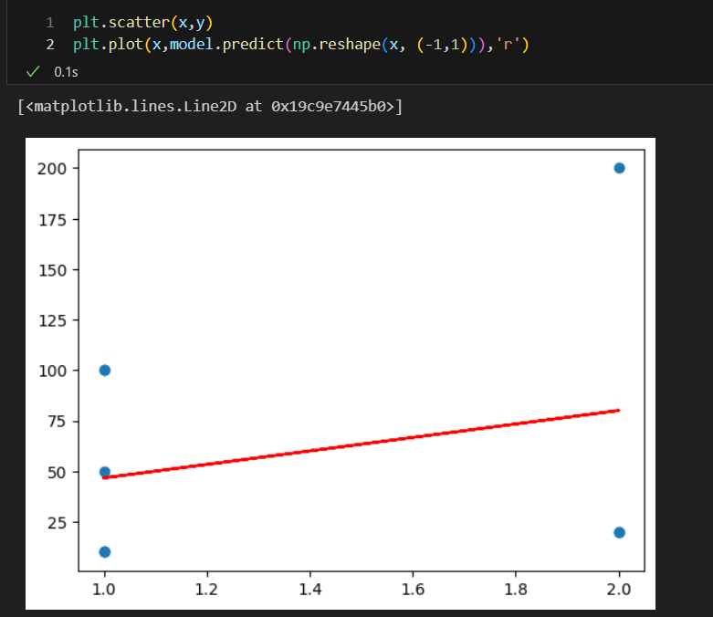
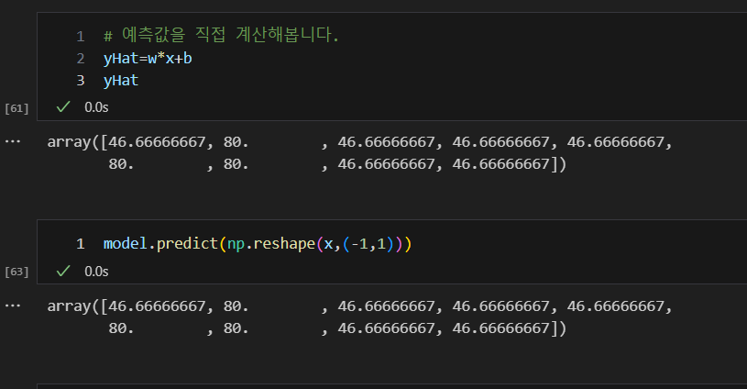
1. 머신러닝 회귀분석에서의 w,b,오차
33.33333333*x
+13.3333333333333433
최소제곱법에 의한 오차의 합이 최소가 되는 선형선을 그릴수 있는 w,b값을 구함
y=100
err=(100-46.66667)**2
yHat=46.666667

Slide 4
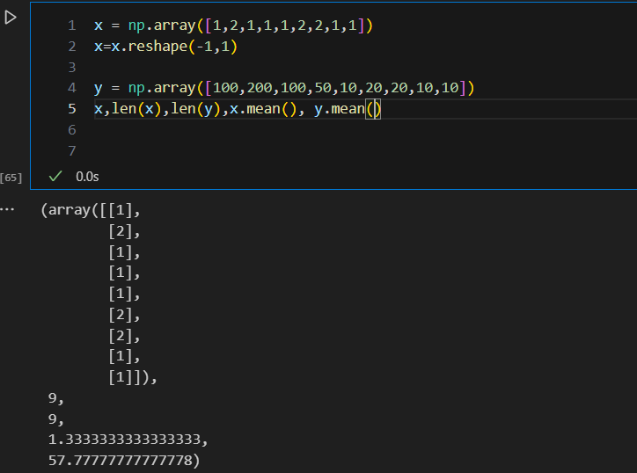
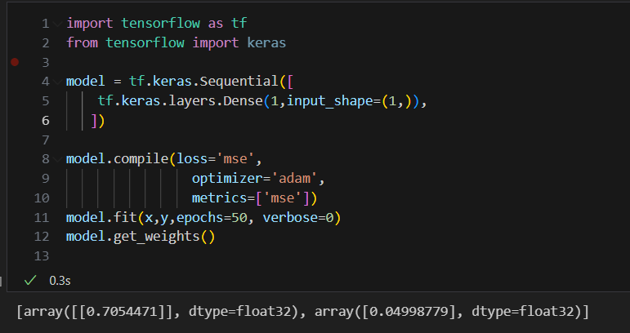
2. 딥러닝에서 w,b값 계산법
1
Random한 w,b값을 생성한다. (이때 x변수가 3개이면 w값3개, b값1개생성 / x값 5개이면 w값5개, b값 1개 생성)-정규분포로 생성함
2
Wx+b 연산을 실행하고 오차를 계산하고 사용자가 지정한 오차함수에 의해 계산한다. (MAE: y값과 yHat값의 차이를 절대값으로 계산하고 평균, MSE: y값과 yHat의 차이를 제곱값으로 계산하고 평균)
3
오차함수에 의해 계산된 오차값이 최소(숫자0) 가 될수 될수 있도록 w,b값을 갱신한다. (이때 미분을 사용(경사하강) 하여 w,b값을 갱신하고 다시 [2]번을 실행한다.(오차역전파))
Input값 x변수 1개임을 뜻함
경사하강을 진행하기 위한 오차함수
오차역전파(경사하강이 다 포함됨)
계산된 w,b값

Slide 5
3. 딥러닝 코드 구현해보기
https://github.com/rickiepark/do-it-dl/blob/master/Ch03.ipynb

